Slide 1
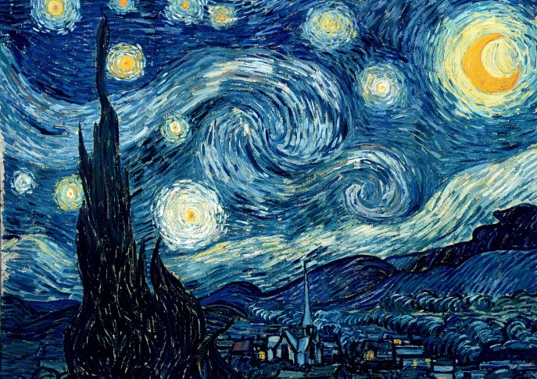
Internet service of culture
201433920 한나영

Slide 2
목차
제안 배경(필요성)
서비스 개요
개발 내용
개발 전략
개발 성과

Slide 3
1
제안 배경(필요성)
연령 | 음악연주회 | 뮤지컬 | 무용 | 영화 | 전시장 | 박물관 | 미술관 | 스포츠
15~19 | 24.3 | 20.1 | 2.9 | 93.7 | 26.4 | 74.8 | 65.0 | 13.7
20~29 | 24.6 | 30.2 | 2.5 | 95.7 | 25.4 | 67.3 | 67.8 | 22.6
30~39 | 21.1 | 26.6 | 1.8 | 91.9 | 37.8 | 82.7 | 48.9 | 20.8
40~49 | 28.1 | 23.8 | 2.2 | 90.9 | 34.2 | 78.8 | 53.6 | 22.3
50~59 | 36.8 | 27.1 | 2.1 | 83.0 | 33.5 | 72.8 | 60.2 | 20.5
60이상 | 37.3 | 28.4 | 2.6 | 67.7 | 42.0 | 81.9 | 45.8 | 17.2
65이상 | 40.2 | 28.8 | 2.6 | 63.4 | 41.6 | 87.7 | 37.8 | 18.3
2009년, 통계청 자료, (방문 인원)
위의 자료를 보면 어느 지역이든 접근성이 좋고 편리하게 즐길 수 있는 영화의 경우에는 연령대와 상관없이 그 어떠한 것들보다 이용한 인원이 월등히 높았다는 것을 알 수 있다.

Slide 4
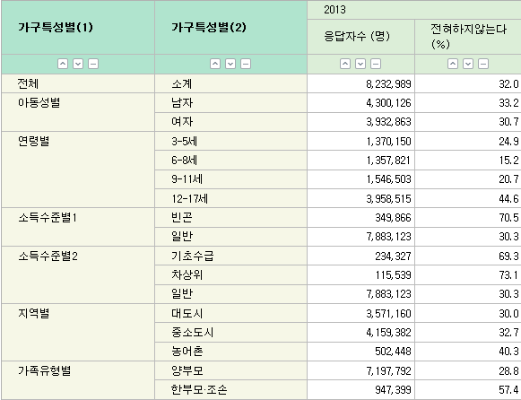
1
제안 배경(필요성)
2015년, 통계청 자료, (%)
이 자료를 보면 상대적으로 가계가 빈곤할수록 박물관,미술관 등을 전혀 가지 않는 경우가 많았으며 접근성이 높은 곳일 경우 “전혀 하지 않는다”의 응답수가 더 낮았다.

Slide 5
1
제안 배경(필요성)
즉, 모든 사람들이 접근하기에 좋게 하면서 상대적으로 빈곤한 사람들도 쉽게 찾아볼 수 있는 것이 필요하다는 것을 알 수 있다. 스포츠의 경우에는 티비로도 관람이 가능하고 스포츠에 대한 여러 가지를 많이 방송해 주지만, 그 외에 무용, 음악 연주회, 전시회, 박물관, 미술관 등은 티비에서 거의 볼 수 없고, 방송을 한다고 해도 시간대가 맞지 않은 경우가 많다. 또한 티비에서 방송을 안 할수록 관람료가 비싸다. 따라서 남녀노소 자주 사용하고 많이 가지고 다니는 휴대폰을 사용해 Internet service of culture이라는 이 웹사이트를 접속함으로써 모든 사람들의 접근성을 높일 수 있고, 이 웹사이트가 홍보를 대신해주기 때문에 기존의 관람료보다 싸게 요금을 받도록 한다면 문화의 소외층도 문화를 즐길 수 있으므로 빈곤층의 문화의 발전을 기대할 수 있기 때문에 이 웹사이트를 구축하게 되었다.

Slide 6


서비스 개요
2
Android, IOS, Web
1. 관람자 동의
2. 상세정보 및 기본정보
MySQL DB
상세 정보 및 기본정보,
후기, 지역
3. 지역 별, 거리 별 검색
4.검색 결과 조회
사용자 모바일 웹앱
응급처치 정보제공서버
관람자 동의 (법적 책임, 법률 상식, 위치정보 서비스)
박물관, 미술관등에 대한 상세정보(동영상, 사진) 및 기본정보(이름, 위치)
지역 별, 거리 별 박물관, 미술관등에 대한 정보
검색 결과 조회

Slide 7
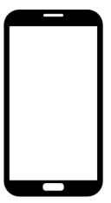

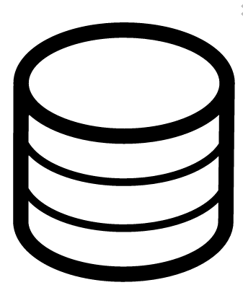
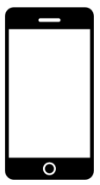
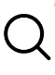
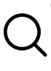
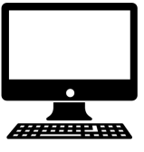
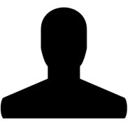
개발 내용 (개발시스템 구성도)
정책 동의
관리자
각각의 상세정보
(사진 및 동영상)
Server
Data Collection
갤러리, 박람회,
박물관등의
기본 정보
3
정책 관리
WebApp
관리
키워드 검색
회사 소개 및 관람 DB
키워드 검색결과
전시 요구 금액
홍보요구금액
각각의 상세정보
(사진 및 동영상)
후기
홍보금액
갤러리, 박람회,
박물관등의
기본 정보
관람 금액
Device
Device
등록자
관람자

Slide 8


개발 내용 (관리자 기능)
관리자
관람자
위치 정보
Data Collection
Server
정책 관리
3
WebApp
관리
회사 소개 및 관람 DB
개발목표 | 개발자 | 개발 기능명 | 기능설명
관리자 기능 | 한나영 | 위치 정보 사용 | 관람자의 위치정보를 서버 DB에 입력한다.
 |  | 정책관리 | 관람자가 유료 서비스를 이용할 경우, 불법 촬영 및 캡쳐 등으로 법적 책임을 져야하는 상황이 발생할 수 있기 때문에 법적 책임, 법률 상식 정보를 제공하며 주의사항 동의 시 사용자 정보를 저장하는 기능.
 |  | WebApp 관리 | 서버에 있는 DB의 정보들이 실질적으로 조건에 맞게 잘 입, 출력 되는지 확인, 관리

Slide 9
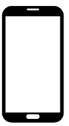
개발 내용 (등록자 기능)
관리자
각각의 상세정보
(사진 및 동영상)
Data Collection
Server
갤러리, 박람회,
박물관등의 기본 정보
홍보금액
정책 관리
등록자
3
홍보요구금액
WebApp
관리
회사 소개 및 관람 DB
전시 요구 금액
Device
개발목표 | 개발자 | 개발 기능명 | 기능설명
사용자 기능 | 한나영 | 상세 및 기본정보 등록 | 사진 및 동영상 등의 상세정보와 이름, 위치, 간략한 소개 등의 기본정보 등록.
 |  | 홍보 금액 결제 | 홍보 금액에 대한 결제기능.
 |  | 전시 요구 금액 등록 | 전시에 대한 보수(유료 및 무료)

Slide 10

개발 내용 (관람자 기능)
Device
정책 동의
관리자
각각의 상세정보
(사진 및 동영상)
Data Collection
Server
갤러리, 박람회,
박물관등의 기본 정보
키워드 검색
정책 관리
키워드 검색결과
3
WebApp
관리
관람자
회사 소개 및 관람 DB
후기
관람 금액
개발목표 | 개발자 | 개발 기능명 | 기능설명
관람자 기능 | 한나영 | 정책 동의 | 관람 시 주의사항과 이에 대한 법률상식을 숙지했는지 동의를 구해 사용자의 간략한 정보를 서버DB에 저장하는 기능 및 위치서비스 동의 기능.
 |  | 관람 금액 결제 | 관람 금액에 대한 결제 기능.
 |  | 후기 | 관람에 대한 후기.
 |  | 키워드 검색 | 지역 별, 거리 별로 찾을 수 있도록 검색 기능 제공.

Slide 11
개발 전략
프로젝트 관리(일정, 성과)
UI & UX 디자인
데이터베이스 연동개발
위치서비스 연동
지역 별, 관람자로부터의 거리 별 조회 개발
갤러리, 박물관, 전시회 등의 등록 서비스 개발
테스트
4

Slide 12
개발 전략
개발 일정 및 계획
 |  | 10주 | 11주 | 12주 | 13주 | 14주 | 15주 | 16주
기획 | 제안서
구현 | 프로그래밍
완료 | 완료보고서
 | 평가
4

Slide 13
개발 성과
개발 결과물
Internet service of culture 모바일 웹
제안서, 완료보고서
5

